Slide 1
通信原理
北京邮电大学信息工程学院
牛凯
niukai@bupt.edu.cn
2026.11.07

Slide 2
第一章 绪论
1.1 引言
1.2 通信发展简史和展望
1.3 通信系统和通信网的构成
1.4 讲述内容
北京邮电大学信息与通信工程学院 niukai@bupt.edu.cn

Slide 3
1.1 引言
• 农业社会(物质资源)
• 工业社会(能量资源)
信息社会(信息资源)
没有物质什麽都不存在，没有能量什麽都不发生，没有信息什麽都没意义
北京邮电大学信息与通信工程学院 niukai@bupt.edu.cn

Slide 4
1.1 引言
• 信息的重要特点
  信息可以无限次复制
  信息的共享和重复使用，不受时间和空间的限制
  电信技术——可以克服空间的限制
  计算机技术——可以克服时间的限制
通信——空间上传递信息
存储——时间上传递信息
北京邮电大学信息与通信工程学院 niukai@bupt.edu.cn

Slide 5
1.2 通信发展简史和展望
1837年 莫尔斯发明有线电报
1864年 马科斯韦尔提出电磁场理论
1875年 贝尔发明电话
1887年 赫兹证明电磁波存在
1918年 调幅无线电广播、超外差接收机
1936年 调频无线电广播开播
1937年 发明脉冲编码调制原理
1938年 电视广播开播
北京邮电大学信息与通信工程学院 niukai@bupt.edu.cn

Slide 6
1948年 发明晶体管；香农提出了信息论
1950年 时分多路通信应用于电话
1957年 发射第一颗人造卫星
1958年 发射第一颗通信卫星
1960年 发明激光
1961年 发明集成电路
1962年 发射第一颗同步通信卫星；
脉冲编码调制进入实用阶段
北京邮电大学信息与通信工程学院 niukai@bupt.edu.cn

Slide 7
1960－1970年 彩色电视问世；阿波罗宇宙飞船登月；
出现高速数字电子计算机
1970－1980年 大规模集成电路、商用卫星通信、
程控数字交换机、光纤通信系统、
微处理机等迅速发展
1971年 投入使用阿巴网（APPANET）
1980年～ 超大规模集成电路、综合业务数字网
1990年～ 因特网飞速发展；移动通信
北京邮电大学信息与通信工程学院 niukai@bupt.edu.cn

Slide 8
•通信发展的特点
  数字—模拟—数字
  限制—无限制
•个人通信(5W)
  任何人在任何时间、任何地点，与任何对象互通任何信息
  5W：Whoever、Whenever 、 Wherever、 Whomever、 Whatever
北京邮电大学信息与通信工程学院 niukai@bupt.edu.cn

Slide 9
1.3 通信系统和通信网的构成
• 通信系统
  指点对点通信所需的全部设施
• 通信网
  由许多通信系统组成的多点之间能互相通信的全部设施
北京邮电大学信息与通信工程学院 niukai@bupt.edu.cn

Slide 10
通信系统的仙农模型
信源
编码
信道
译码
信宿
• 信源: 信息的发送者
信宿: 信息的接收者
编码: 泛指把信源输出变换成适合信道传送的信号所需的设备
译码: 编码的反变换所需要的设备
信道: 传送信息的通道
北京邮电大学信息与通信工程学院 niukai@bupt.edu.cn

Slide 11
通信系统的另一种模型
信息源
发送
设备
接收
设备
受信
者
信道
噪声源
发送端
接收端
北京邮电大学信息与通信工程学院 niukai@bupt.edu.cn

Slide 12
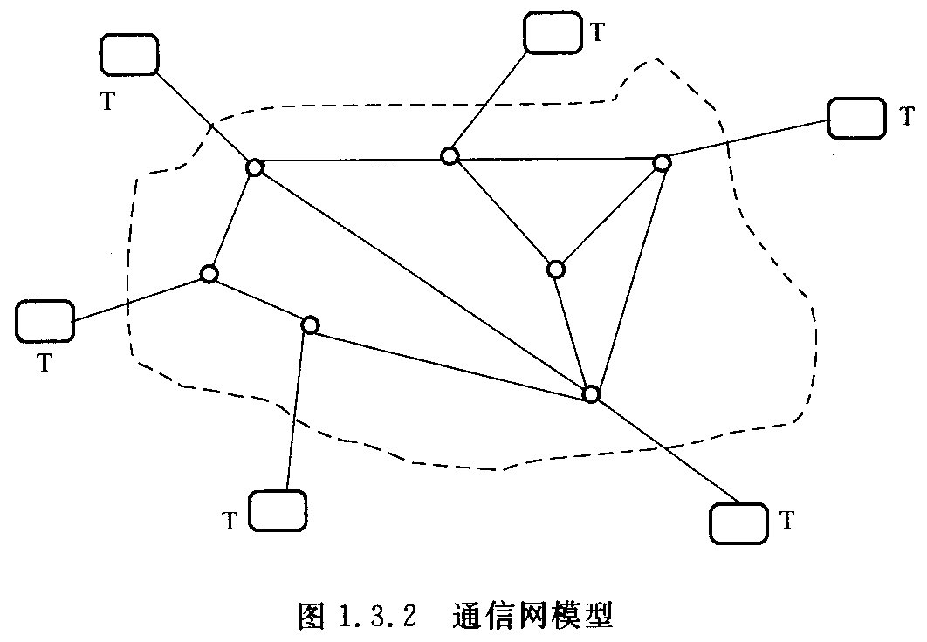
通信网的构成
•通信网模型
北京邮电大学信息与通信工程学院 niukai@bupt.edu.cn

Slide 13
通信网的构成
•通信系统
  终端设备(编码、译码)
  传输设备(信道)
交换设备
－电路交换，如公众电话网
优点：实时、QoS高，缺点：信道利用率低
－分组交换，如Internet网
优点：信道利用率高，缺点：实时和QoS不易保证
(QoS：Quality of Service)
北京邮电大学信息与通信工程学院 niukai@bupt.edu.cn

Slide 14
通信网的构成
• 信令和协议
  通信协议—通信标准：
  通信系统（网）中，各部分必须遵守的相关规定的文本形式
  如：TCP/IP协议、GSM系统协议等
  （通信）信令
  通信系统（网）中，各部分对相关协议的具体实现
  如：随路信令、公路信令（No.7信令)等
北京邮电大学信息与通信工程学院 niukai@bupt.edu.cn

Slide 15
1.4 讲述内容
通信系统的基本问题
第二章 确定信号分析
第三章 随机信号分析
第五章 数字信号的基带传输
第六章 数字信号的频带传输
第四章 模拟调制系统
信息源
加密器
编码器
调制器
发射机
接收机
解调
器
译码器
解密器
受信者
信
道
噪声源
第七章 信源和信源编码?
北京邮电大学信息与通信工程学院 niukai@bupt.edu.cn

Slide 16
评分标准与考试内容
1. 平时20%+期中40%+期末40%
2. 补考：总评不及格者参加下学期开学的补考。补考卷面成绩为最终成绩。
3. 缓考：参加下学期开学的补考，补考成绩作为所缓的考试成绩，然后按1计算。
北京邮电大学信息与通信工程学院 niukai@bupt.edu.cn

Slide 17
评分标准与考试内容
4. 考试覆盖范围：期末不针对期中之前的内容出题（但不表示期末试题可以让学生在不懂期中以前知识的条件下，能期末考满分）；下学期开学的考试内容覆盖本学期期中+期末的内容且不降低难度；
本规则是教务处批准的。教务处既有文件中凡与本规则有冲突的地方，以本规则为准。
北京邮电大学信息与通信工程学院 niukai@bupt.edu.cn

